Slide 1
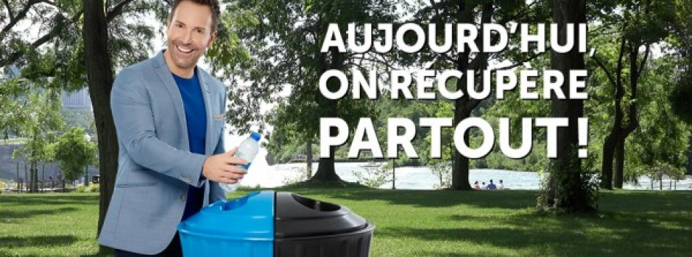
Le recyclage au Québec
Par Rosemary Duval

Slide 2
Plan de la présentation
Définition
Historique
Quels matériaux se recyclent?
Types de recyclage
Que fait-on avec les articles recyclés?
L’utilité du recyclage au secondaire
Sources

Slide 3
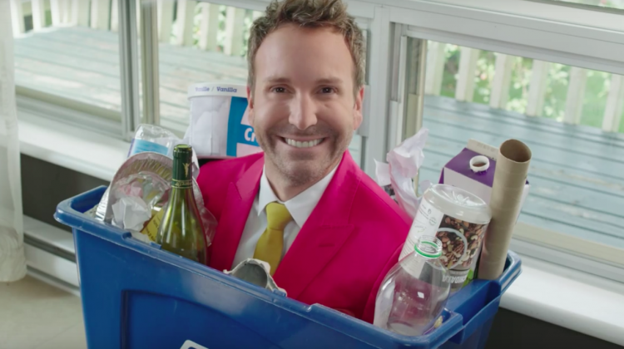
Que veut dire recyclage?
« Ensemble des techniques ayant pour objectif de récupérer des déchets et de les réintroduire dans le cycle de production dont ils sont issus. »
-Larousse
Notes:
http://www.ericsalvail.com/nouvelle-publicite-deco-entreprises-quebec-avec-eric-salvail/ (6 avril)

Slide 4
Recyclage depuis l’Âge de bronze (-2000 à -800 avant J-C)
http://lap.unige.ch/plonjon/bronze.html

Slide 5
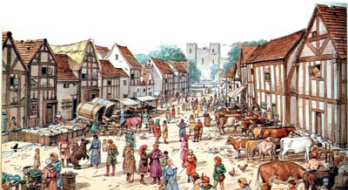
Les déchets du Moyen-Âge (476-1453)
Population grandissante dans les grandes villes vers l’an 1000
Les habitants jettent leurs ordures dans les rues et les cours d’eau
1343, création de fosses par Charles V en France
Notes:
http://planetejeanjaures.free.fr/histoire/moyen%20age/developpement_villes_moyen_age.htm , 11 avril 2016
Parler des pauvres qui ramassaient les ordures et les vêtements, Peste noire à cause du cours d’Eau la Seine. Interdiction de jeter ses déchets dans l’Eau (1343)

Slide 6
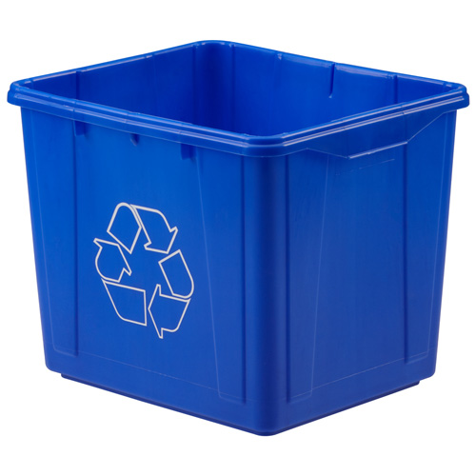
Le début du recyclage au Québec
25% du méthane au Canada est produit par les sites d’enfouissement
Augmentation de 18% à 42% du taux de recyclage entre 1988 et 2002
Le scandale de 2008
En 2010, 64,8% des gens recyclent
600 000 tonnes de matériaux
par année
Notes:
https://www.fcm.ca/Documents/presentations/2010/webinars/The_City_of_Victoriaville_A_successful_waste_diversion_experience_FR.pdf
Chaque année, le recyclage en France permet d'éviter l'émission de 1,8 million de tonnes de CO2, soit l'équivalent de 800 000 voitures en moins sur les routes. Le recyclage en France, c'est 44,3 millions de tonnes de matières premières recyclées pour 47,1 millions de tonnes collectées,

Slide 7
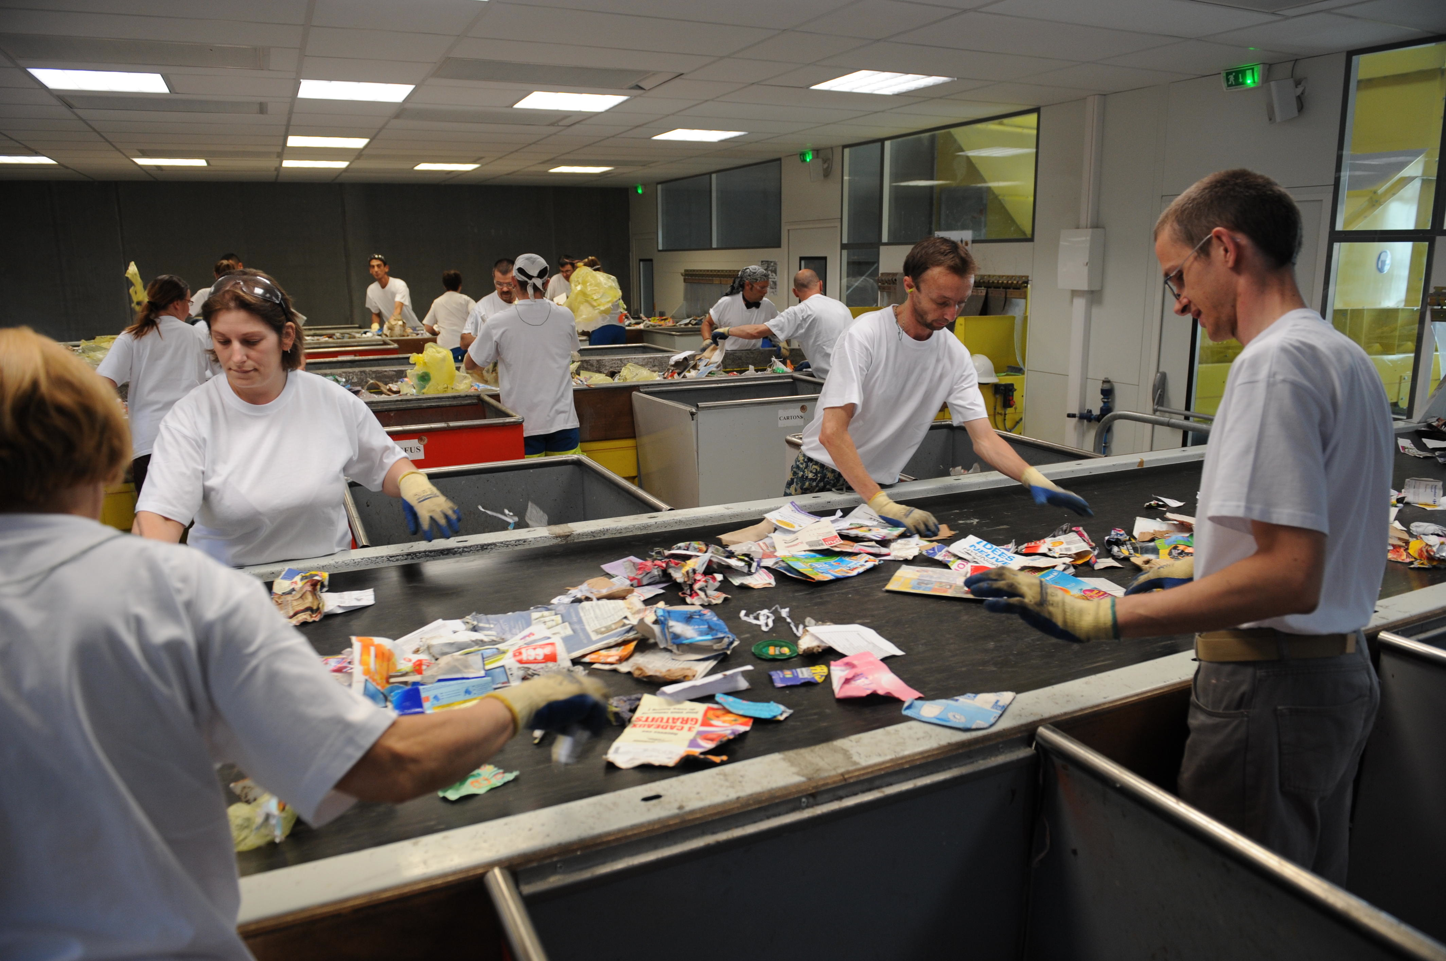
Quoi mettre dans son bac?
Verre
Métal
Plastique
Papier et carton
Notes:
http://www.vals-aunis.com/page.php?P=72, 10 avril

Slide 8
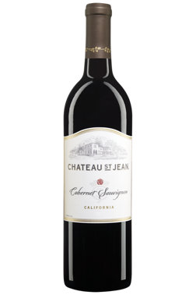
Verre
Bouteilles de vin, de jus, d’eau
Bouteilles d’huile et de vinaigre
Pots de cornichons, de salsa,
sauce
Ampoules?
Miroirs?

Slide 9
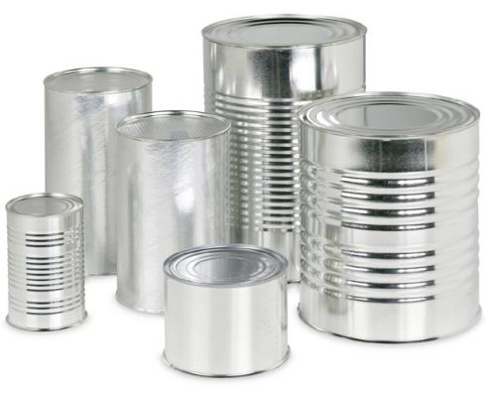
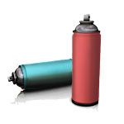
Métal
Boîtes de conserve
Canettes d’aluminium ne portant pas la mention «consignée»
Couvercles et bouchons
Assiettes d’aluminium
Contenants aérosols?
Chaudrons et casseroles?

Slide 10
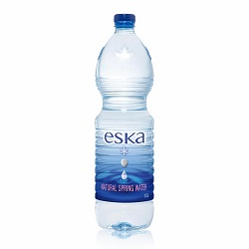
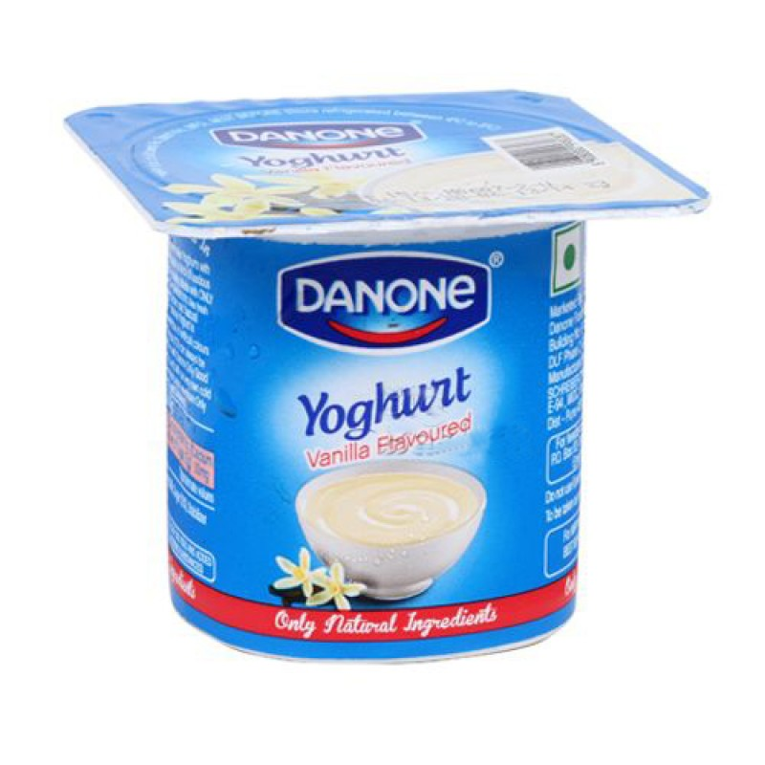
Plastique
Bouteilles d’eau
Pots de crème glacée
Contenants d’œufs transparents
Sacs de plastique?
Verres en styromousse?
Petits pots de yogourt numéro 6?
Notes:
http://www.aceve-environnement.org/Les-logos-du-recyclage.html , 11 avril

Slide 11
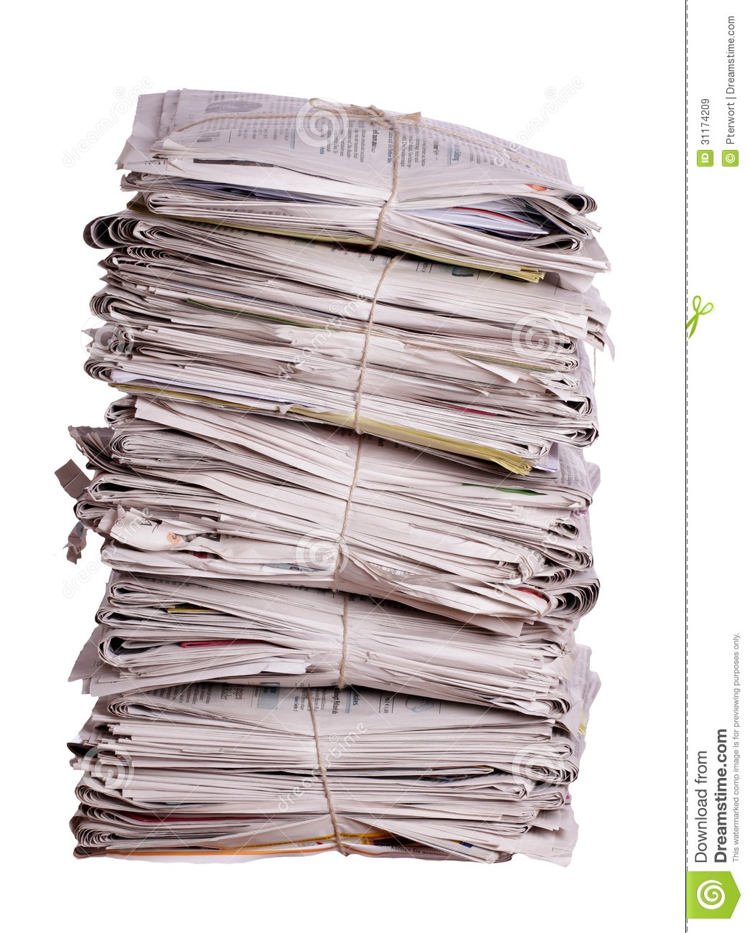
Papier et carton
Journaux et circulaires
Boîtes de céréales
Cartons de lait ou de jus
Cartons d’œufs
Factures
Papier ciré?
Vaisselle en carton?
Faire attention aux boîtes de carton imbibées de gras
Notes:
http://www.dreamstime.com/royalty-free-stock-images-stacked-old-newspapers-white-image31174209, 11 avril

Slide 12
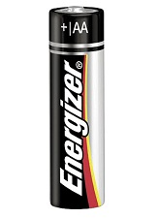
Temps de dégradation des matériaux
Papier: 2 à 5 mois
Papier de bonbon: 5 ans
Boite de conserve: 50 à 100 ans
Canette en aluminium: 200 ans
Sac de plastique: 450 ans
Bouteille de plastique: 400 ans
Bouteille de verre: 4000 ans
Pile: 7869 ans
Pneu: Non biodégradable
Notes:
http://www.fournisseurs-electricite.com/piles-et-batteries/54-energizer/1354-energizer , 11 avril

Slide 13
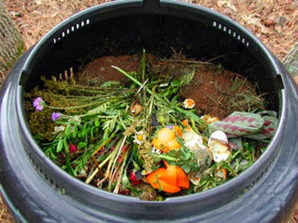
Les trois types de recyclage
Mécanique
Chimique
Organique
http://www.lesfillesafond.com/index.php/pour-la-planete/la-rubrique-jardin-bio-de-anne/attachment/dechets-pour-composte/

Slide 14
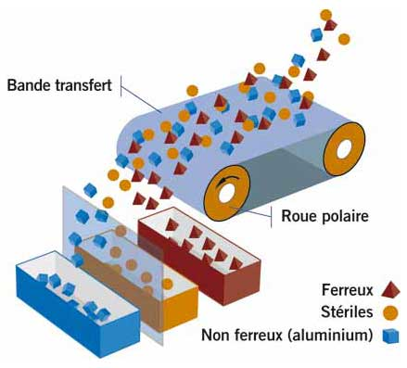
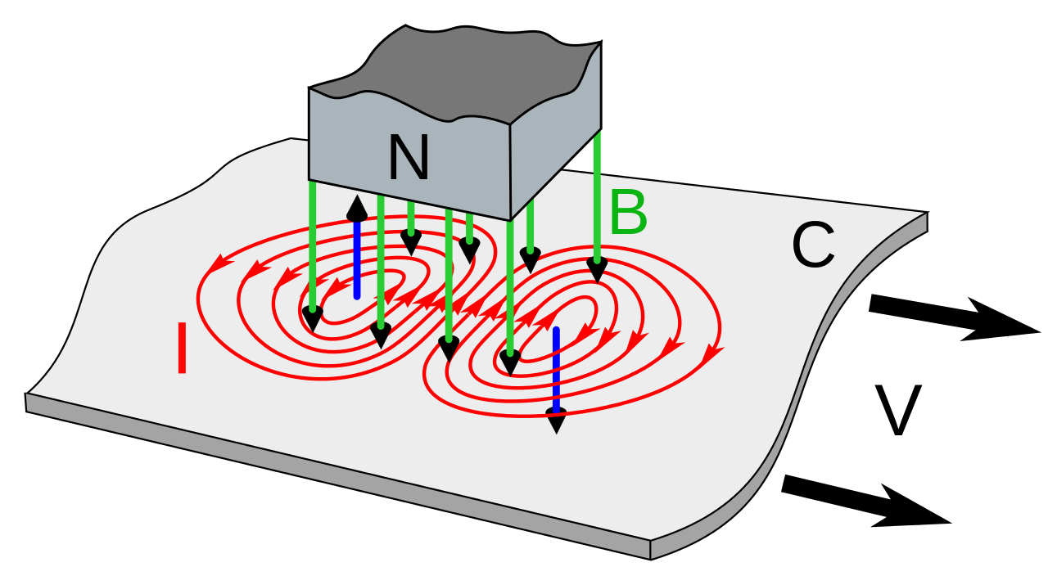
Recyclage mécanique
Séparer à l’aide du courant de Foucault
Lavage, broyage
et compression
Notes:
http://www.futura-sciences.com/magazines/environnement/infos/dico/d/developpement-durable-separateur-courant-foucault-7329/

Slide 15
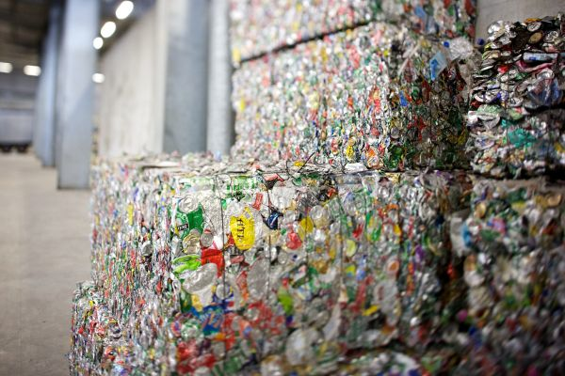
Avant de partir vers les usines
Compression des matériaux en balles

Slide 16
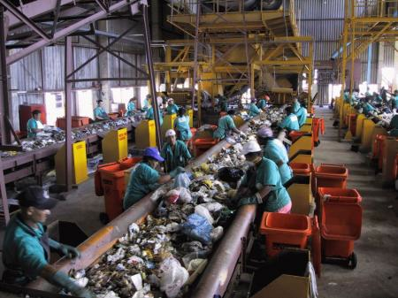
Recyclage chimique
Principalement pour les polymères
Traitement par le chlore
Traitement thermochimique
- Dégradation du polymère
-Processus de conversion
- Hydrogénation
- Pyrolyse
- Gazéification
Notes:
http://lolipop3b.over-blog.com/article-les-procedes-de-recyclage-et-leur-principe-97367157.html

Slide 17
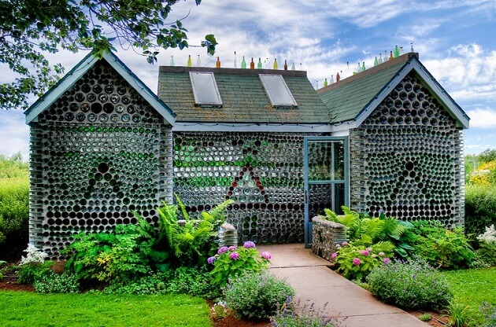
La nouvelle vie des matériaux recyclés

Slide 18
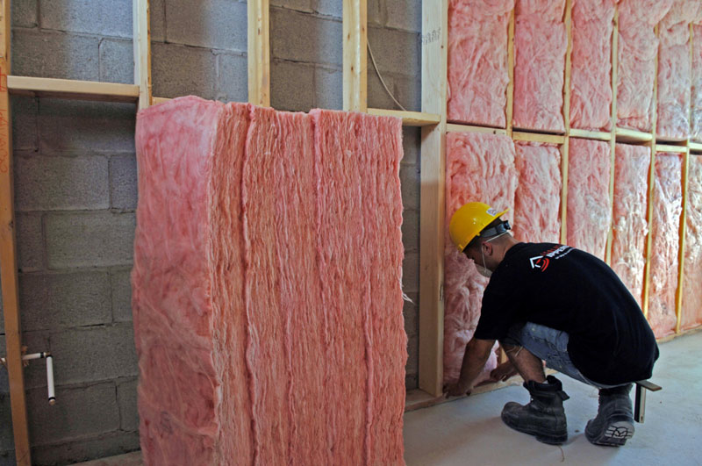
Verre
Très facile à recycler
Microbilles de verre pour la peinture réfléchissante
Laine minérale
Béton
Asphalte

Slide 19
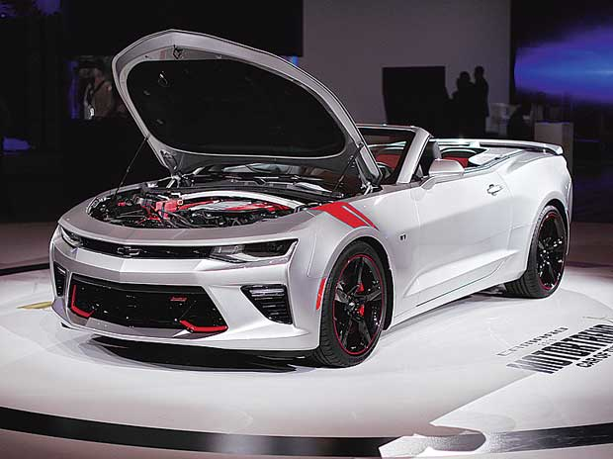
Métal
Aluminium: - Canettes
- Pièces d’automobiles
Acier: - Boîtes de conserve
- Outils de construction et clous
- Pièces de moteur
Notes:
http://www.business-standard.com/article/companies/what-to-expect-from-the-2016-auto-expo-116012901300_1.html 11 avril 2016

Slide 20
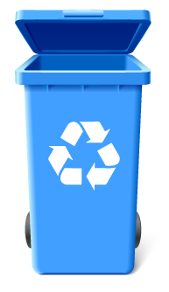
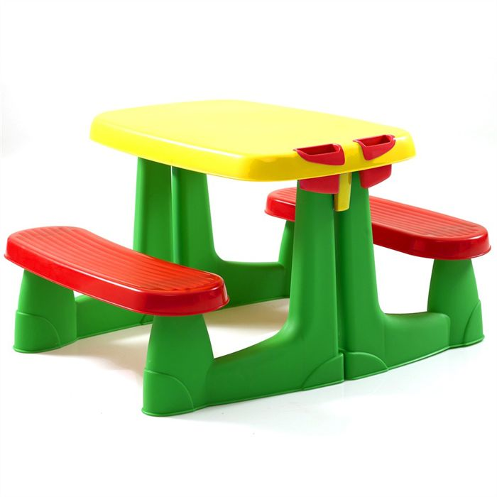
Plastique
Nouvelles bouteilles
Tapis
Vêtements en polyester
Bacs de récupération
Tables de pique-nique

Slide 21
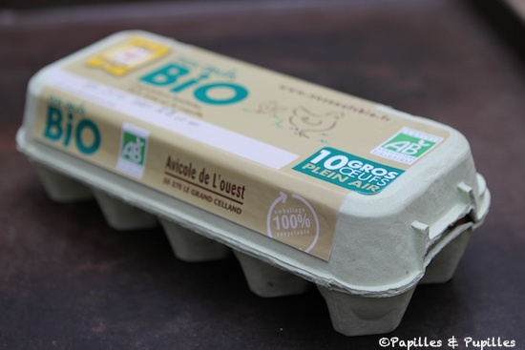
Papier et carton
Papier: - Nouveau papier
- Mouchoirs et papier essuie-tout
- Boîtes d’œufs
Carton: - Boîtes d’emballage
- Matériaux de construction
Notes:
http://www.papillesetpupilles.fr/2012/10/oeufs-comment-decrypter-les-etiquettes.html/ , 12 avril 2016

Slide 22
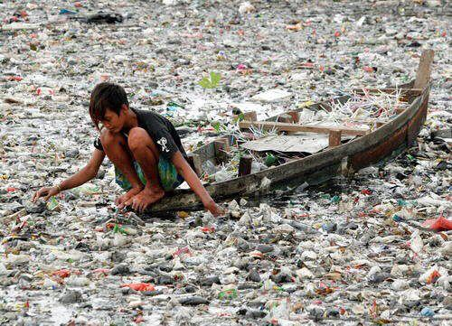
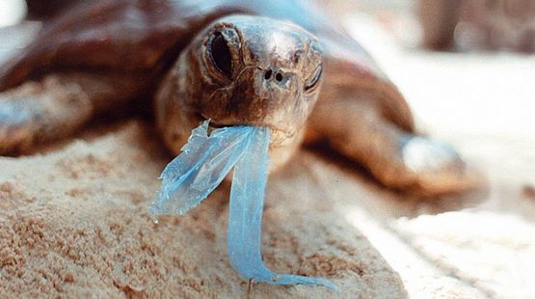
Au secondaire…
Sensibilisation
Changements physiques et chimiques de la matière, mélanges, états de la matière
Déforestation, changements climatiques
Faire du papier à partir de papier recyclé:
http://www.lespetitsdebrouillards.org/Media/prods/prod_3/Media/ArbreAPalabres%20papier%20recycle.pdf
Notes:
Changement climatique, déforestation, ressources naturelles.
Comme mentionné plus tôt, les sites d’enfouissement sont responsable de 25% du méthane et la deforestation est grandissante si nous recyclons pas assez.
6,5 milliards de kilos de déchets plastiques sont déversées dans les océans, soit 206 kilos par seconde (compteur), qui finissent en micro-particules ingérées par la faune marine.

Slide 23
Sources
Smictom. (2016). Le tri. [en ligne] Disponible à: http://www.smictom-rhonegarrigues.fr/index.php/emballages-a-recycler/le-bac-jaune/68-le-tr i [Consulté le 4 avril 2016].
Recréer. (2016). Matières recyclées grâce à la récupération au Québec | Recréer. [en ligne] Disponible à : http://www.recreer.ca/matieres-recyclees/matieres-recyclees/ [consulté le 4 avril 2016].
Tricentris. (2016). Tricentris | Bac de recyclage. [en ligne] Disponible à: http://www.tricentris.com/dans-mon-bac/ [Consulté le 10 avril 2016].
Emse. (2016). Gestion Intégrée des Ordures Ménagères - Collecte et tri (suite). [en ligne] Disponible à: http://www.emse.fr/tice/uved/gidem/co/collecte_tri2.html [Consulté le 10 avril 2016].
Lepapier. (2016). Papier et Recyclage. [en ligne] Disponible à: http://www.lepapier.fr/procede_recyclage.htm [Consulté le 10 avril 2016].
L'actualité. (2008). La grande illusion du recyclage - L'actualité. [en ligne] Disponible à: http://www.lactualite.com/sante-et-science/environnement/la-grande-illusion-du-recyclage/ [Consulté le 10 avril 2016].
Conservation-nature.fr. (2016). Temps de d�gradation des produits courants. [en ligne] Disponible à : http://www.conservation-nature.fr/article2.php?id=139 [Consulté le 10 avril 2016].

Slide 24
Suite..
Ministère de l’éducation. (2016). Programme de formation secondaire. [en ligne] Disponible à: http://www1.mels.gouv.qc.ca/sections/programmeFormation/secondaire1/pdf/chapitre062v2.pdf [Consulté le 10 avril 2016].
Futura-Sciences. (2016). Séparateur à courant de Foucault. [en ligne] Disponible à: http://www.futura-sciences.com/magazines/environnement/infos/dico/d/developpement-durable-separateur-courant-foucault-7329/ [Consulté le 10 avril 2016]

